Slide 1
Мухтаровой Фиалки Миркалямовны
МАДОУ «Детский сад №368 комбинированного вида с татарским языком воспитания и обучения» Авиастроительного района г. Казани

Slide 2
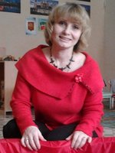
Личные данные
Общий трудовой стаж – 18 лет.
Стаж педагогической работы – 11 лет.
В данном учреждении – 3 года.
В данной должности – 11 лет.

Slide 3
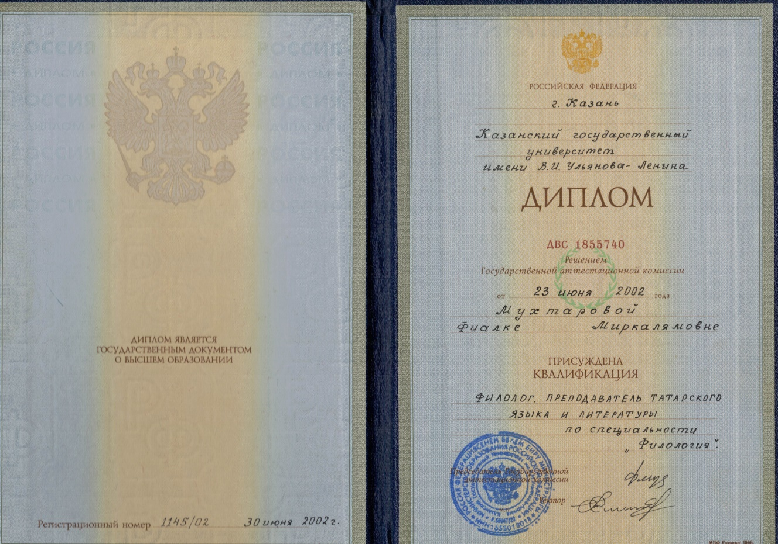
Профессиональная карта
Закончила Казанское педагогическое училище №2 в 1994 г. Присвоена квалификация воспитателя детского сада
В 2004 году закончила Казанский государственный университет им. В.И. Ленина. Присуждена квалификация филолог. Преподаватель татарского языка по специальности филология.

Slide 4
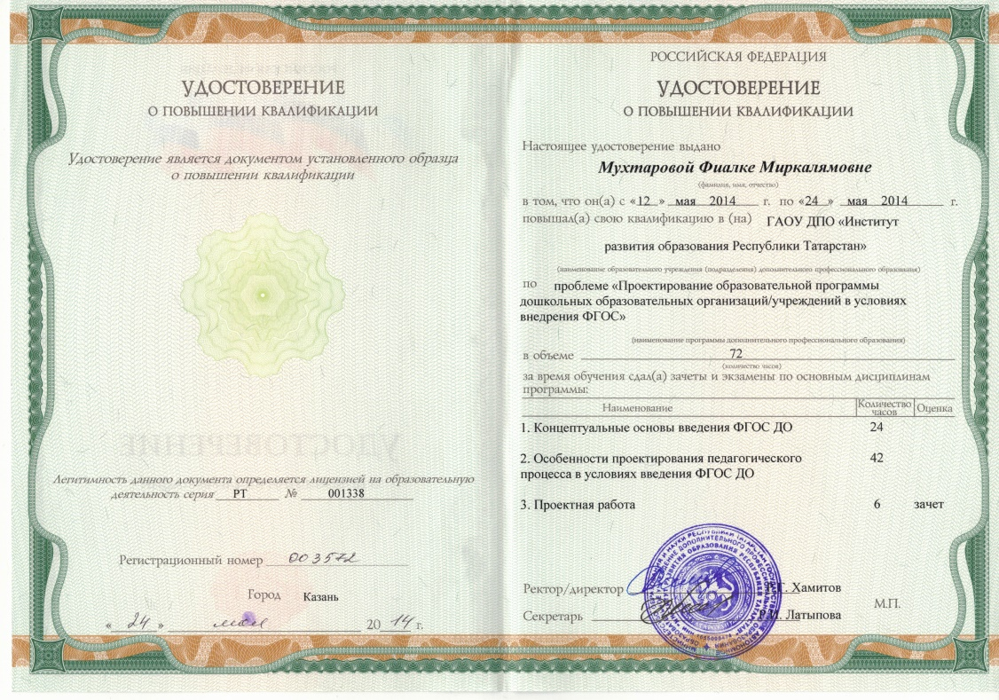
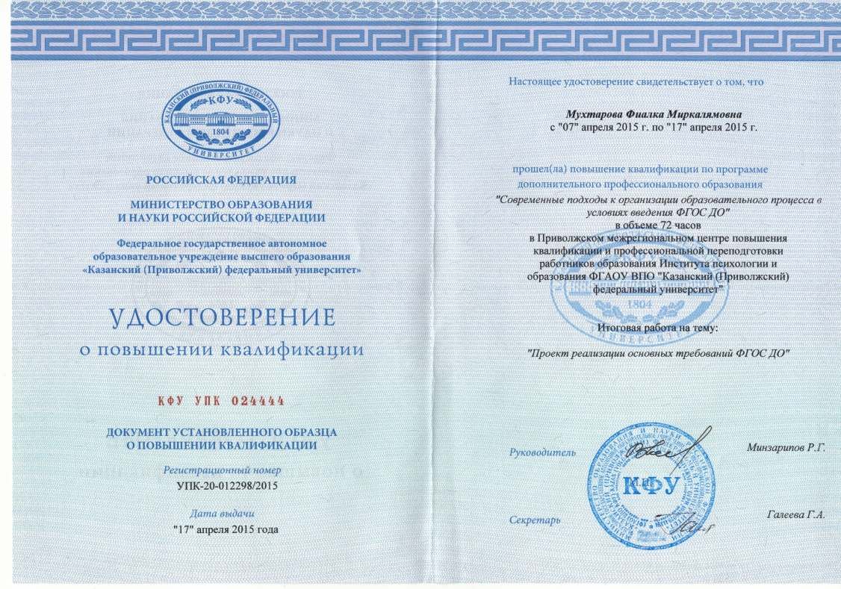
Профессиональная карта
Прошла курсы повышения квалификации по проблеме «Проектирование образовательной программы дошкольных образовательных организаций / учреждений
в условиях внедрения ФГОС»

Slide 5
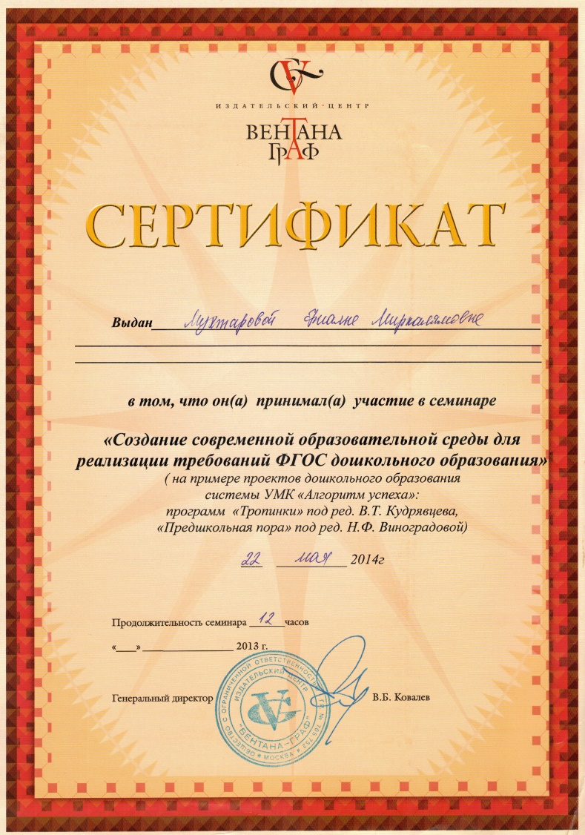
Участие в семинарах

Slide 6
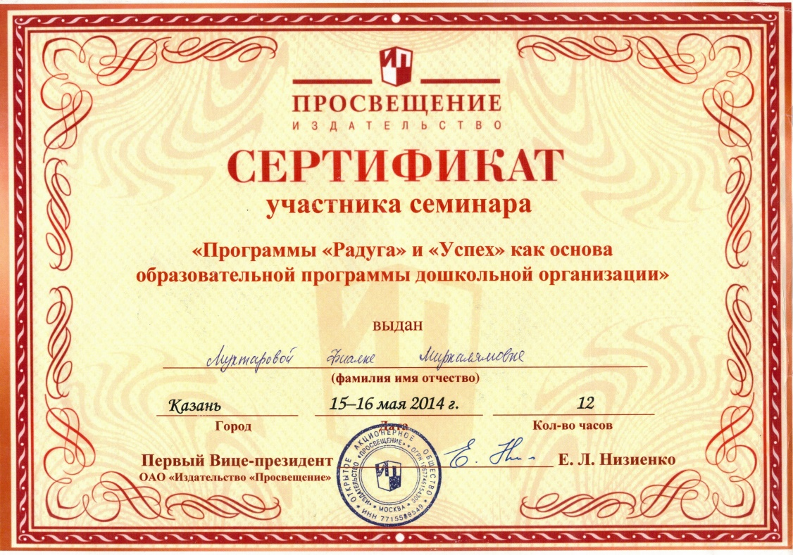
Участие в семинарах

Slide 7
Мои достижения

Slide 8
Мои достижения

Slide 9
Мои достижения

Slide 10
Мои достижения

Slide 11
Мои достижения

Slide 12
Мои достижения

Slide 13
Мои достижения

Slide 14
Мои достижения

Slide 15
Я и моя профессия
Делая первые шаги в профессии, я испытывала страх перед детьми, постоянно задавая себе вопросы: "А правильно ли я сделала, правильно ли сказала?". Годы работы в детском саду многому меня научили: принимать и любить их такими, какие они есть, быть терпимей к ошибкам других, но требовательней к самой себе, а самое главное - бережнее относиться к детям.
Я поняла, что надо учиться воспринимать лучшее, что в них есть, помогая им самим это лучшее в себе увидеть. За годы работы с детьми я испытывала разные чувства: и радость, и огорчение. Я постоянно нахожусь в поиске, раздумье. Я счастлива, потому что отдаю малышам тепло моей души. Я счастлива, потому что вижу результаты своего труда. Воспитатель, по-моему, это самая замечательная профессия, главное в которой - любовь и знания, доверие и понимание.

Slide 16
В своей работе пользуюсь следующей литературой
№ п/п | Наименование книги | Автор
1 | Развитие речи детей | Н.В. Новоторцева
2 | Тематические загадки для дошкольников | В.П. Гудимов
3 | Технология проектирования в ДОУ | Е.С. Евдокимова
4 | Учимся читать: обучение грамоте в детском саду и дома | Н.В. Новоторцева
5 | Детям о природе экология в играх | Л.М. Потапова
6 | Итоговые дни по лексическим темам | Е.А. Алябьева
7 | План программа образовательно-воспитательной работы в детском саду | З.А. Михайлова
8 | Воспитание детей раннего возраста | Е.О. Смирнова
9 | Тематические дни и недели в детском саду | Е.А. Алябьева
10 | Вместе веселее! | Е.В. Рылеева
11 | Театрализованные занятия в детском саду | М.Д. Маханёва
12 | Развивающие игры для детей дошкольного возраста | Б.Л. Дружинин
13 | Играем с цветом | Л.А. Ремезова
14 | Беседа с дошкольниками о профессиях | Т.В. Потапова
15 | Стихи о временах года и игры | Г.Н. Соломатина
16 | Занятия по развитию математических способностей | А.В. Белошистая
17 | 100 упражнений для формирования словаря дошкольника | Т.А. Куликовская
18 | Правила пожарной безопасности для детей 5-7 лет | Т.А. Шорыгина
19 | Веселый этикет | Н.Е. Богуславская
20 | Развитие эмоций у дошкольников | В.М. Минаева
21 | Развитие математического мышления у детей 5-7 лет | Е.В. Колесникова
22 | Игровая деятельность на занятиях по развитию речи | О.И. Бочкарева

Slide 17
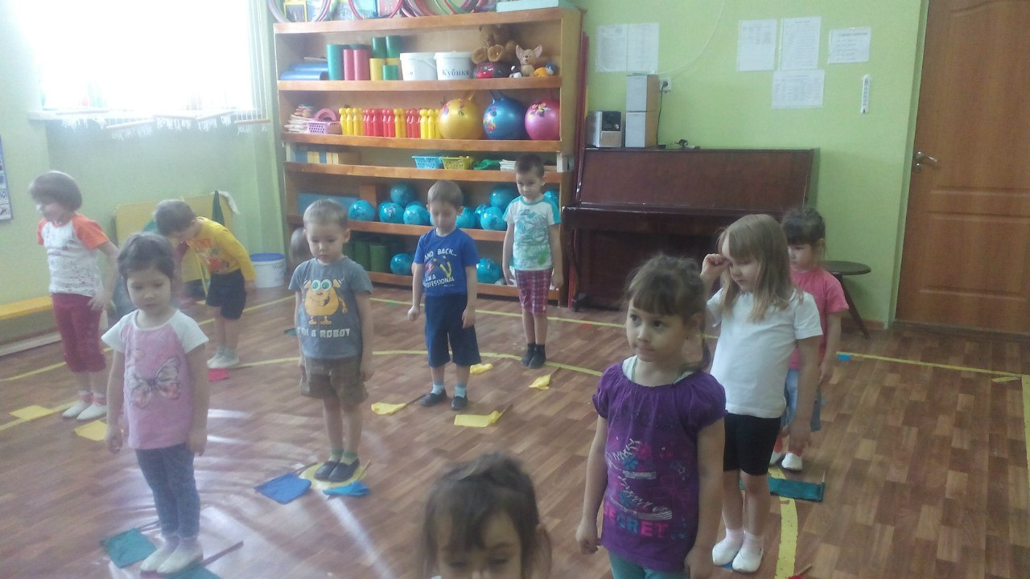
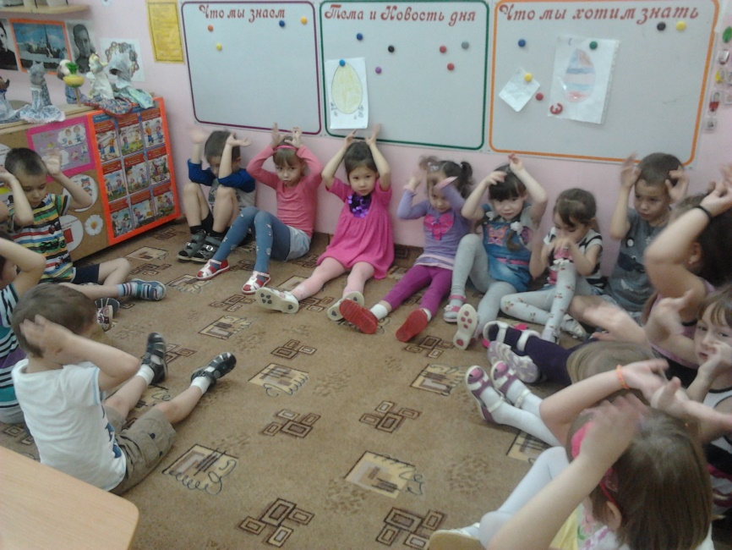
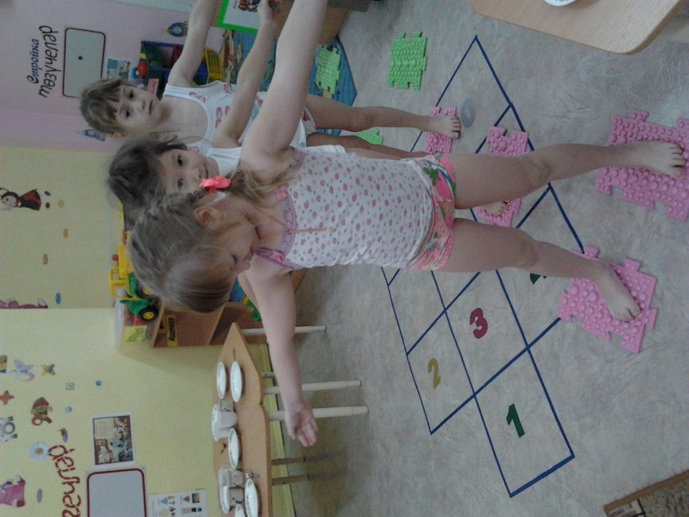
Формирую привычку у детей к здоровому образу жизни. Провожу регулярно физические упражнения и пальчиковую гимнастику

Slide 18
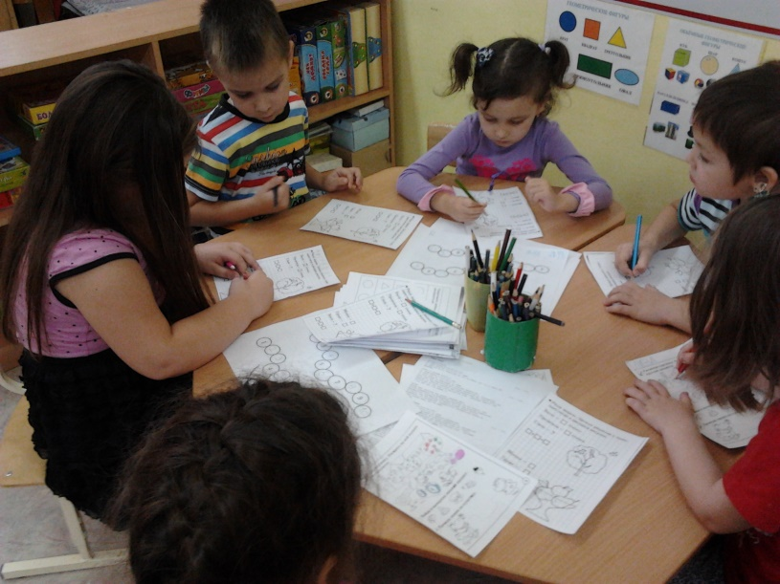
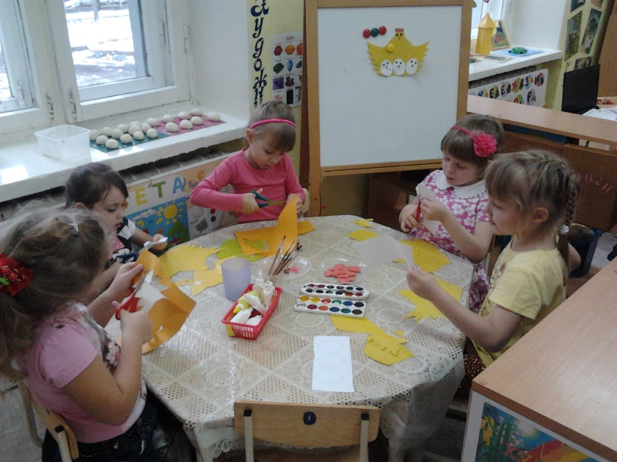
Деятельность детей в центрах
Центр математики и настольных игр
Центр изобразительного творчества

Slide 19
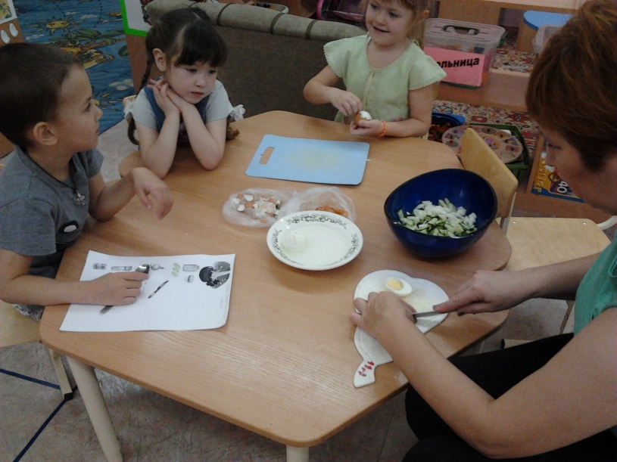
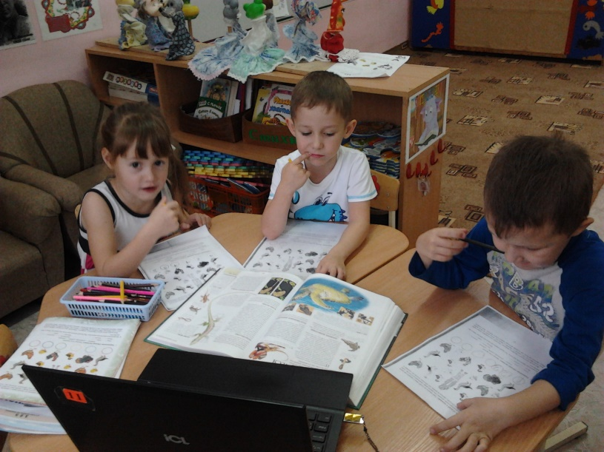
Деятельность детей в центрах
Центр кулинарии
Центр литературы и грамоты

Slide 20
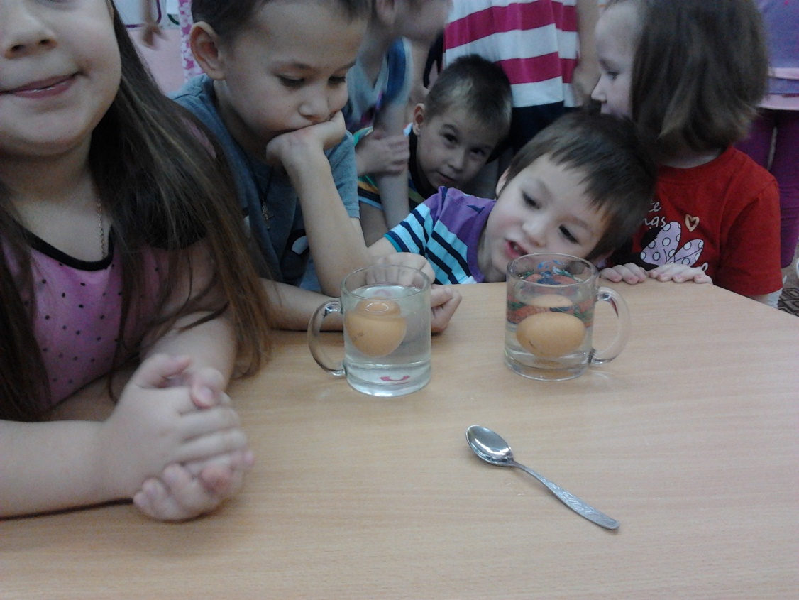
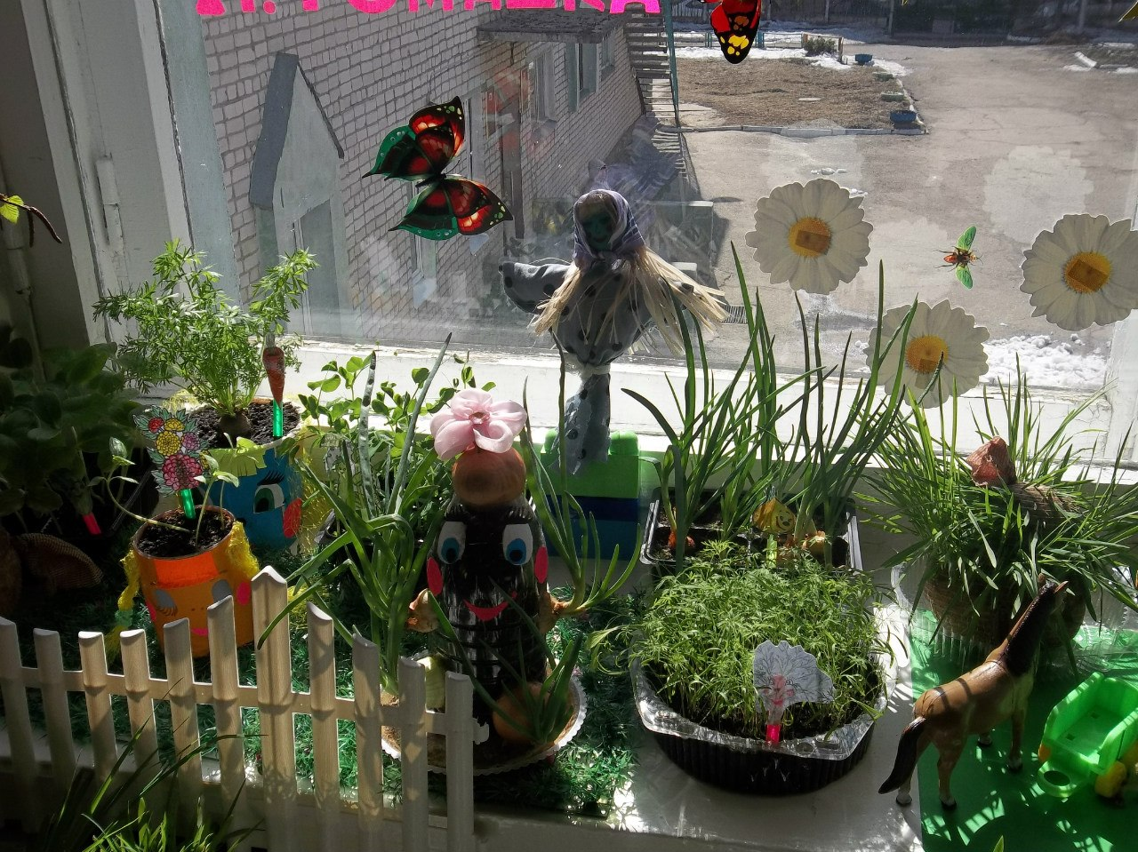
Экспериментальная деятельность
Ставим опыты
Выращиваем зелень

